Slide 1

НОВИНКИ МАЯ 2021

Slide 2

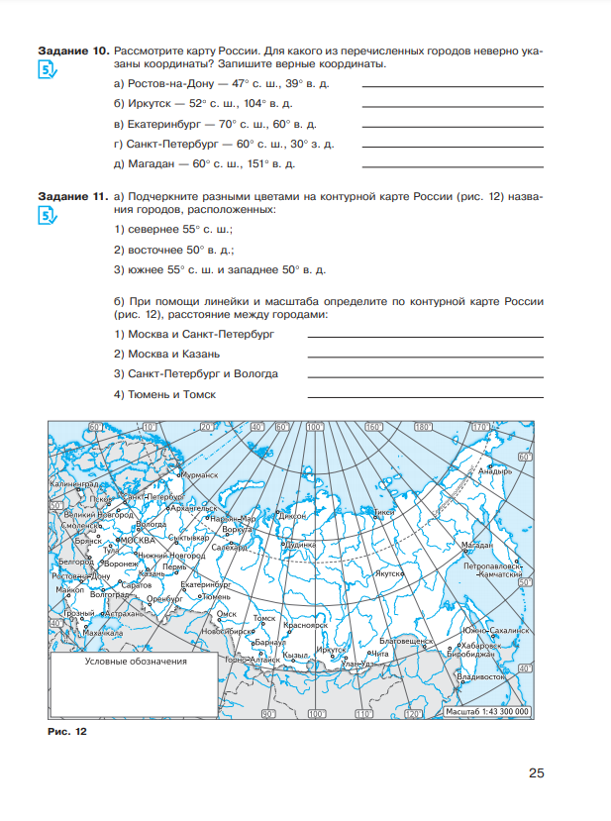
Линия УМК «Классическая география» (5-9)
География. 5 класс. Рабочая тетрадь
Эртель А.Б.
Задания рабочей тетради позволяют:
  закрепить основные знания и умения по курсу;
  самостоятельно на практике решать разноплановые задачи, работая с учебником, картами и дополнительными источниками информации;
  эффективно осуществлять самоконтроль.
В рабочую тетрадь включены задания четырёх типов, отмеченных соответствующими пиктограммами:
  задания на проверку знаний и умений;
  аналитические задания;
  творческие задания;
  проверка понятийного аппарата.
Код: 204-0118-01
Параметры: 6090 1/8, 48 стр., 2 краски.

Slide 3

Линия УМК Вигасина А.А. и др. Всеобщая история (5-9)
История Нового времени. Контурные карты. 8 класс
Тороп В. В.
Цветные контурные карты выполнены в технике объёмного изображения рельефа.
К каждой карте предлагается система заданий разных типов и уровней сложности, ориентированных как на закрепление основных исторических знаний и формирование базовых навыков, так и на развитие аналитических и творческих способностей школьников.
Контурные карты могут быть использованы с любым из учебников по всеобщей истории для 8 класса, синхронизированным с курсом истории России.
Код: 15-1085-01
Параметры: 6090 1/8, 16 стр., 4 краски.

Slide 4

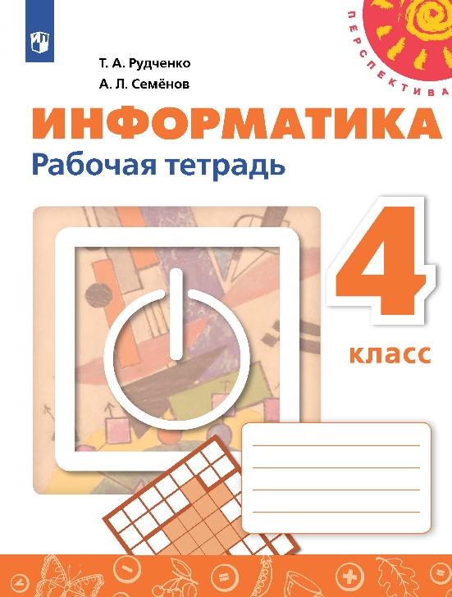
Обновленная линия УМК «Информатика. Рудченко Т.А., Семенов А.Л. (1-4) (Перспектива)
Информатика. Рабочие тетради. 1,2,3,4 классы
Рудченко Т.А., Семенов А.Л.
Новое оформление и новая структуризация материала
На титуле учебника выписаны основные компетенции и умения, которые заложены в нем заложены
Добавлены задания для самопроверки
Введена новая линия задач на построение столбчатой диаграммы, на работы с аналоговыми и цифровыми часами
Код: 14-0518-01;
14-0520-01;
14-0522-01;
14-0524-01
Параметры: 7090 1/16, 128 стр., 4 краски.

Slide 5
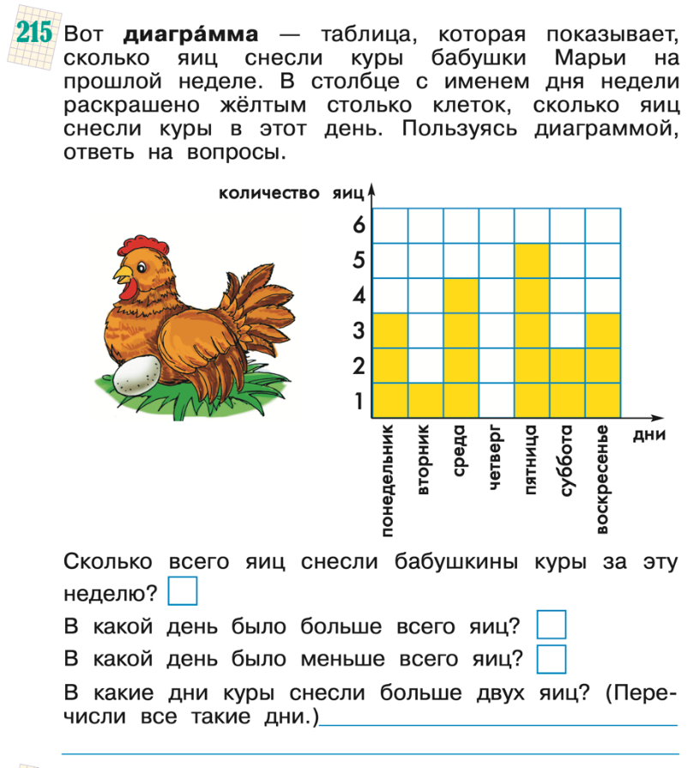
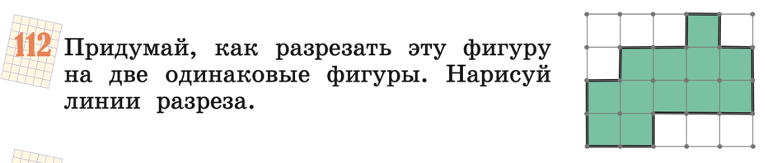
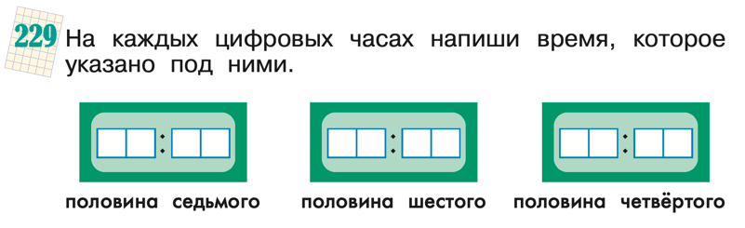
Обновленная линия УМК «Информатика. Рудченко Т.А., Семенов А.Л. (1-4) (Перспектива)
Новая линия задач на построение столбчатой диаграммы
Существенно расширилась линейка задач на сравнение геометрических фигур
Линия задач на работу с аналоговыми и цифровыми часами

Slide 6

Серия «Задачник»
Сборник задач по физике. 7-9 классы
Лукашик В.И., Иванова Е.В.
+ 250
новых задач
Переработанный классический сборник задач по физике
Добавлен раздел «Электромагнитные явления».
Порядок тем приведён в соответствие с действующей примерной программой ООО по физике.
Тексты задач переработаны. Устаревшие термины, технические устройства и т.д. изменены на современные.
Добавлены задачи в формате ОГЭ.
Код: 21-0041-04
Параметры: 7090 1/16, 288 стр., 1 краска.

Slide 7

Линия УМК: «Музыка» (1‒4 классы)
(для обучающихся с интеллектуальными нарушениями)»
Музыка. 3 класс. (для обучающихся с интеллектуальными нарушениями). Учебное пособие
Евтушенко И. В. , Чернышкова Е. В.
Учебное пособие предназначено для детей с ограниченными возможностями здоровья и обеспечивает реализацию требований адаптированной основной общеобразовательной программы в предметной области «Искусство» в соответствии с ФГОС образования обучающихся с интеллектуальными нарушениями.
Содержание учебника направлено на формирование устойчивого интереса к музыке и развитие музыкальных способностей обучающихся.
В третьем классе дети продолжают овладевать различными видами музыкальной деятельности:
  учатся хоровому и сольному пению, правильному интонированию и передаче ритмического рисунка;
  слушают и определяют характер разнообразных по содержанию музыкальных произведений;
  знакомятся с музыкальными инструментами и их звучанием.
Код: 40-1622-01
Параметры: 84108 1/16 ,
96 стр., 4 краски

Slide 8

Линия УМК: «Музыка» (1‒4 классы)
(для обучающихся с интеллектуальными нарушениями)»
Музыка. 4 класс. (для обучающихся с интеллектуальными нарушениями). Учебное пособие
Евтушенко И. В. , Чернышкова Е. В.
Содержание пособия направлено на формирование положительной мотивации к занятиям различными видами музыкальной деятельности и готовности к практическому применению приобретённого музыкального опыта в различных социокультурных проектах.
В четвёртом классе дети:
овладевают навыками самостоятельного исполнения разученных песен, как с инструментальным сопровождением, так и без него;
приобретают умение сольного и хорового пения с соблюдением требований художественного исполнения, с учётом темпо-ритмических особенностей музыки, её динамических оттенков;
знакомятся с различными музыкальными инструментами и их звучанием, с основными средствами музыкальной выразительности, с особенностями мелодического голосоведения;
учатся различать разнообразные по характеру и звучанию песни, марши, танцы, получают элементарные представления о многофункциональности музыки.
Код: 40-1623-01
Параметры: 84108 1/16 ,
96 стр., 4 краски

Slide 9

Линия УМК: «Технология. Цветоводство и декоративное садоводство».
(для обучающихся с интеллектуальными нарушениями)
Технология. Цветоводство и декоративное садоводство. 7 класс (для обучающихся с интеллектуальными нарушениями). Учебное пособие
Н. М. Карман, Г. Г. Зак
Учебное пособие предназначено для детей с ограниченными возможностями здоровья и обеспечивает реализацию требований адаптированной основной общеобразовательной программы в предметной области «Технологии» в соответствии с ФГОС образования обучающихся с интеллектуальными нарушениями.
Содержание пособия имеет практико-ориентированную направленность.
Учащиеся познакомятся с благоустройством участков с зелёными насаждениями и различными видами садовых дорожек, узнают о классификации цветковых растений и различных видах удобрений, изучат новые растения.
В кабинете-мастерской учащиеся продолжат работу с комнатными растениями, познакомятся с различными видами размножения растений, научатся выращивать рассаду однолетних цветочных растений.
Знания и навыки, полученные на занятиях по цветоводству и декоративному садоводству, пригодятся учащимся в повседневной жизни
Код: 40-1624-01
Параметры: 70*90/16,
208 стр., 4 краски

